Slide 1
Politische Datenkompetenz gewinnen und vermitteln
Visualisierungen

Slide 2
Zusammenfassung
Visualisierung als Kommunikation
Eine Kurze Geschichte der Datenvisualsierung
Klare Aussagen
Klassische Fehler der Datenvisualisierung
Falsche Achsen und Aggregation
Falsche Abbildungsformate und Perspektiven
Unübersichtlichkeiten
Wie sieht gute Datenkommunikation aus?
Die richtige Abbildungsform wählen
Kreativität und Ästhetik

Slide 3
Visualisierungen
Die Geschichte visualisierter Daten als Kommunikation

Slide 4
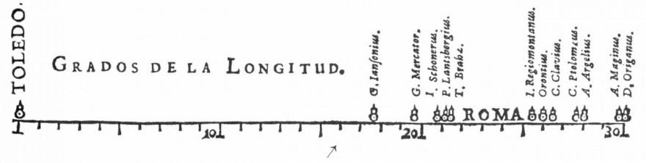
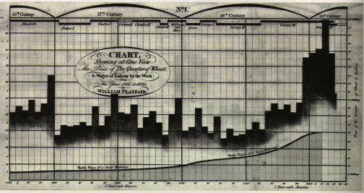
Historischer Hintergrund I
Van Langren (1644)
Zeitunterschiede und Längengrade
Playfair (1821)
Erfindung vieler „moderner“ Abbildungen
z.B. Liniendiagramme, Balkendiagramme
Minard
Napoleon und Truppenstärke
Nightingale:
Krankheit und Hygiene

Slide 5
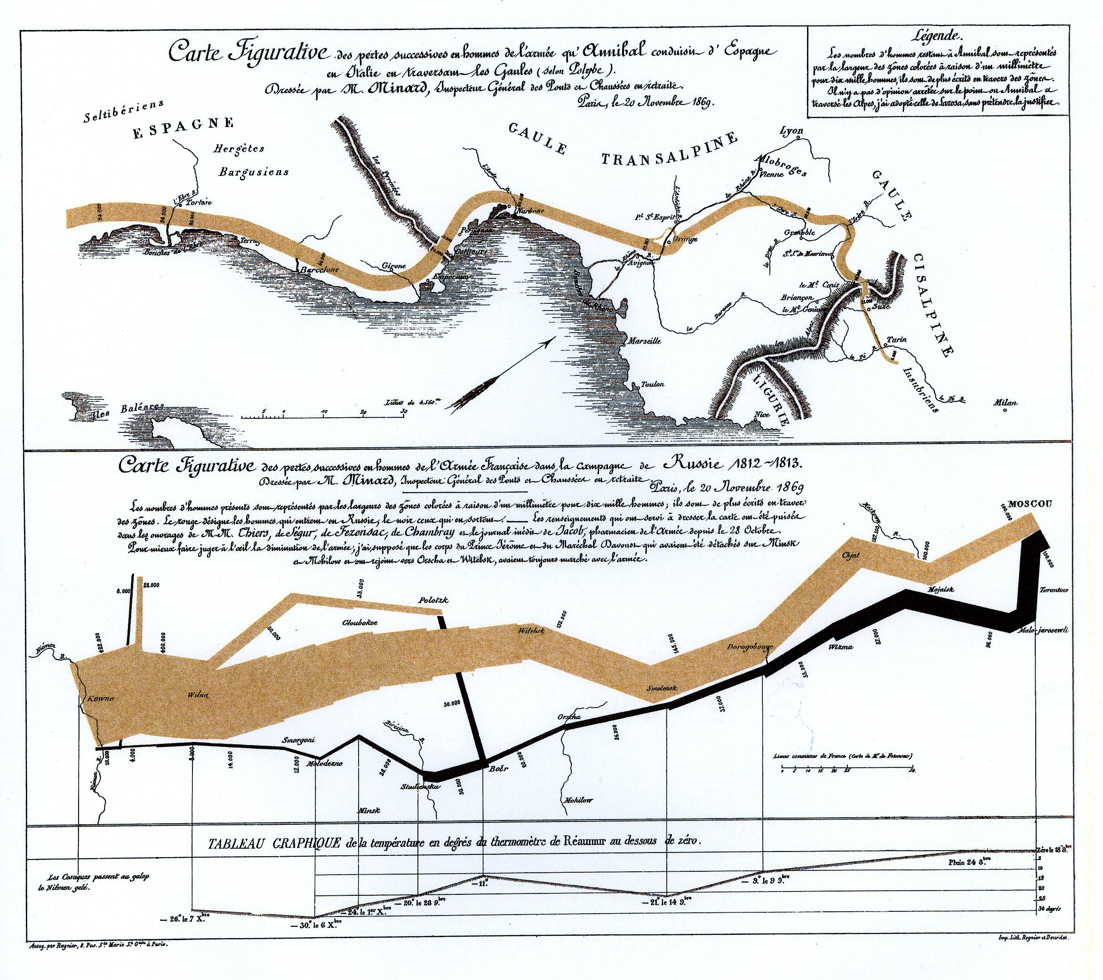
Minard

Slide 6
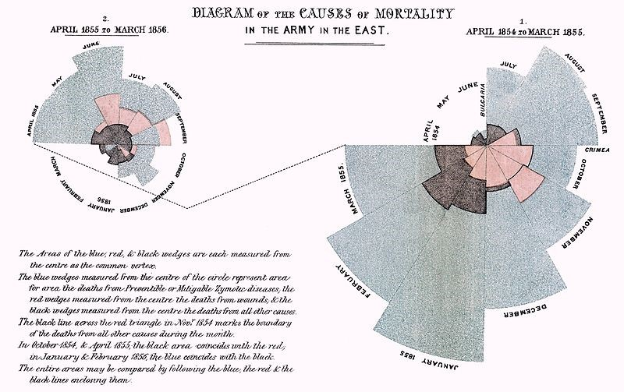
Nightingale

Slide 7
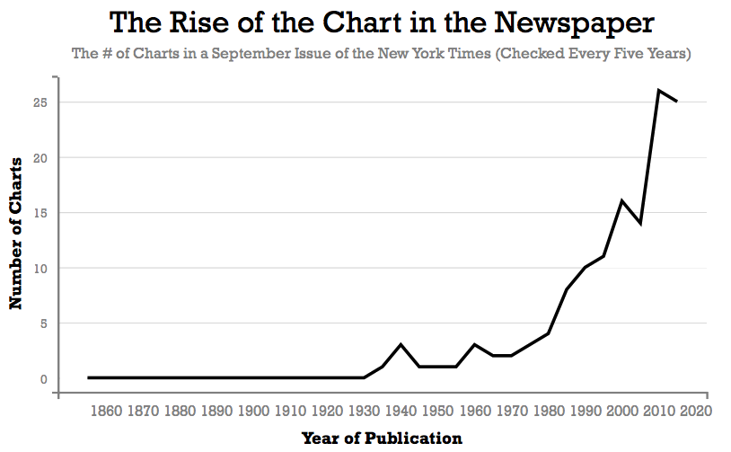
Historischer Hintergrund II
Notes:
https://studentwork.prattsi.org/infovis/labs/charting-the-rise-of-data-visualization-popularity-in-newspapers/

Slide 8
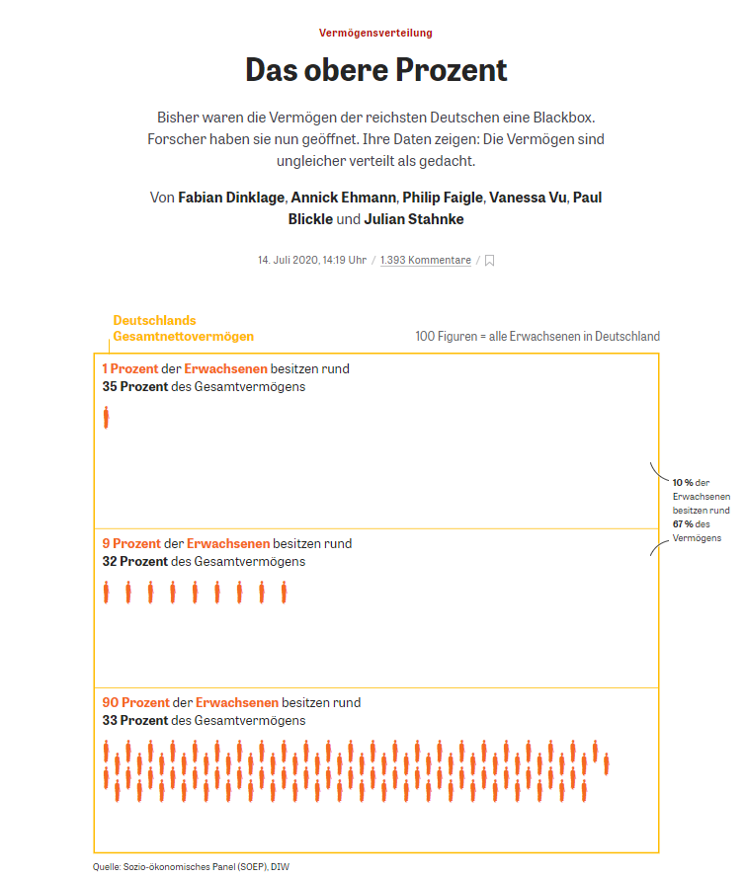
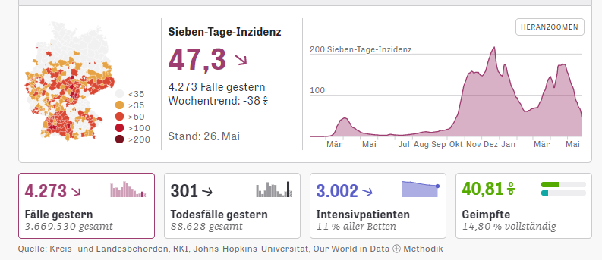
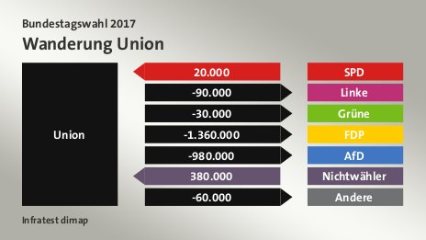
Visualisierung Heute: Medien I

Slide 9
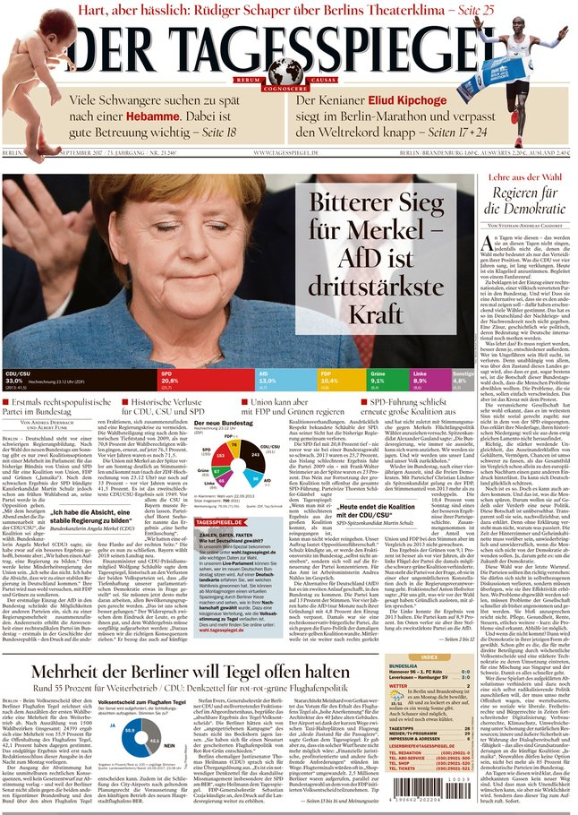
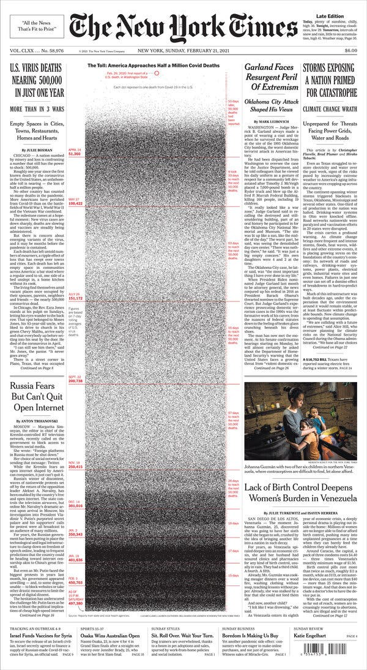
Visualisierung Heute: Medien II

Slide 10
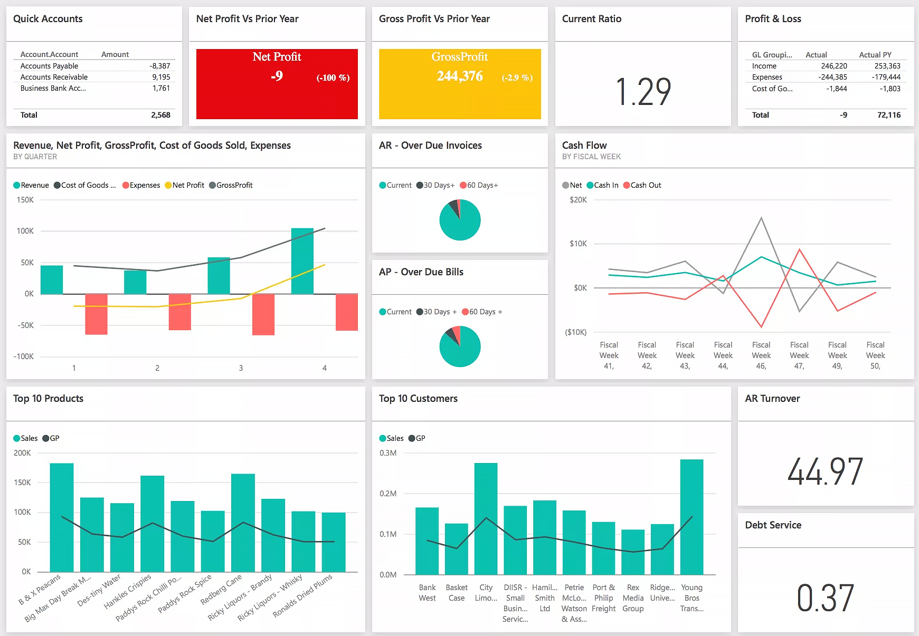
Visualisierung Heute: Wirtschaft

Slide 11


Visualisierung Heute: Leben

Slide 12
Rückblick
(Quant) Bullshit - Arbeitsdefinition
Bullshit ist die Nutzung von technischer/ mathematischer Sprache, statistischen Werten, Datenvisualisierungen oder anderen Formen der Präsentation die nur das Ziel hat zu beindrucken, zu überwältigen oder zu überzeugen – ohne das Wahrheit, logische Nachvollziehbarkeit oder zugrunde liegende Informationen in irgendeiner weise relevant sind
Zielsetzung/ Leitfragen
Bessere eigene Kommunikation
→ Was möchte ich kommunizieren?
Besseres Verständnis der Kommunikation anderer
→ Wie kann ich die Kommunikation anderer evaluieren?

Slide 13
Visualisierung als Kommunikation
Visualisierungen sind eine Form der (quantitativen) Kommunikation
Folgt den Regeln der Kommunikation
Was ist meine Kernaussage? → Was wird gesagt?
Was wird nicht gesagt → Aggregation und Aufmerksamkeit
Nachvollziehbarkeit und Transparenz
Alle Aspekte aus vorheriger Sitzung weiterhin relevant

Slide 14
Visualisierungen
Klassische Fehler der Datenvisualisierung

Slide 15
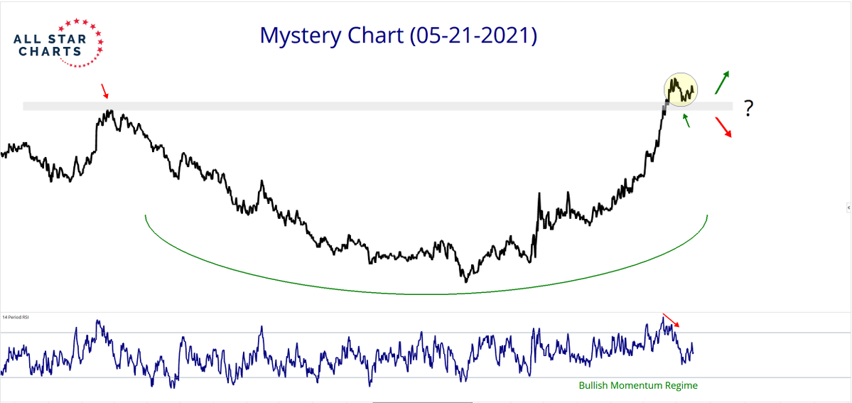
Grundsätzliche Fehler
Mangelende Transparenz
Fehlende Beschriftung
Titel der Abbildung
X-Achse
Y-Achse
Legende
Fehlende Quellenangaben
Täuschung und Fehler
Manipulierte, ausgedachte, schlechte Daten
Handwerkliche Fehler → Daten werden nicht richtig abgebildet

Slide 16
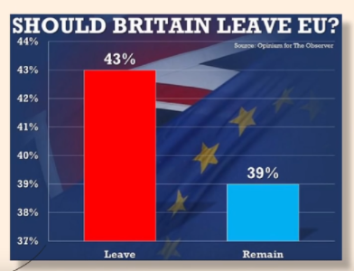
Fehler 1: Achsenprobleme
Y-Achse ohne 0-Punk

Slide 17
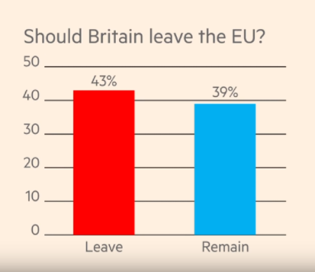
Fehler 1: Achsenprobleme
Y-Achse ohne 0-Punk

Slide 18
Fehler 1: Achsenprobleme
Y-Achse ohne 0-Punk
Besonders wichtig bei Balkendiagrammen

Slide 19
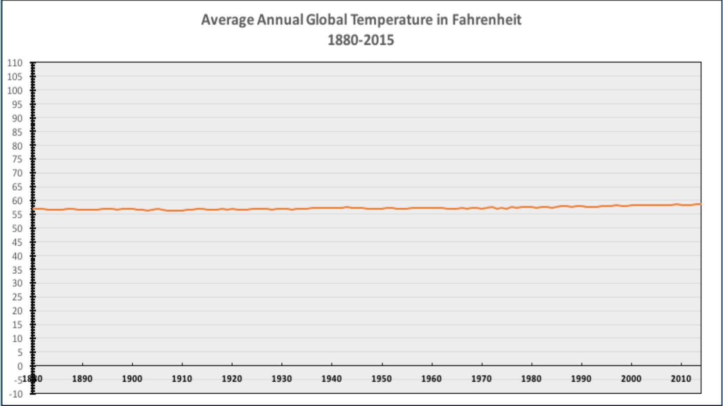
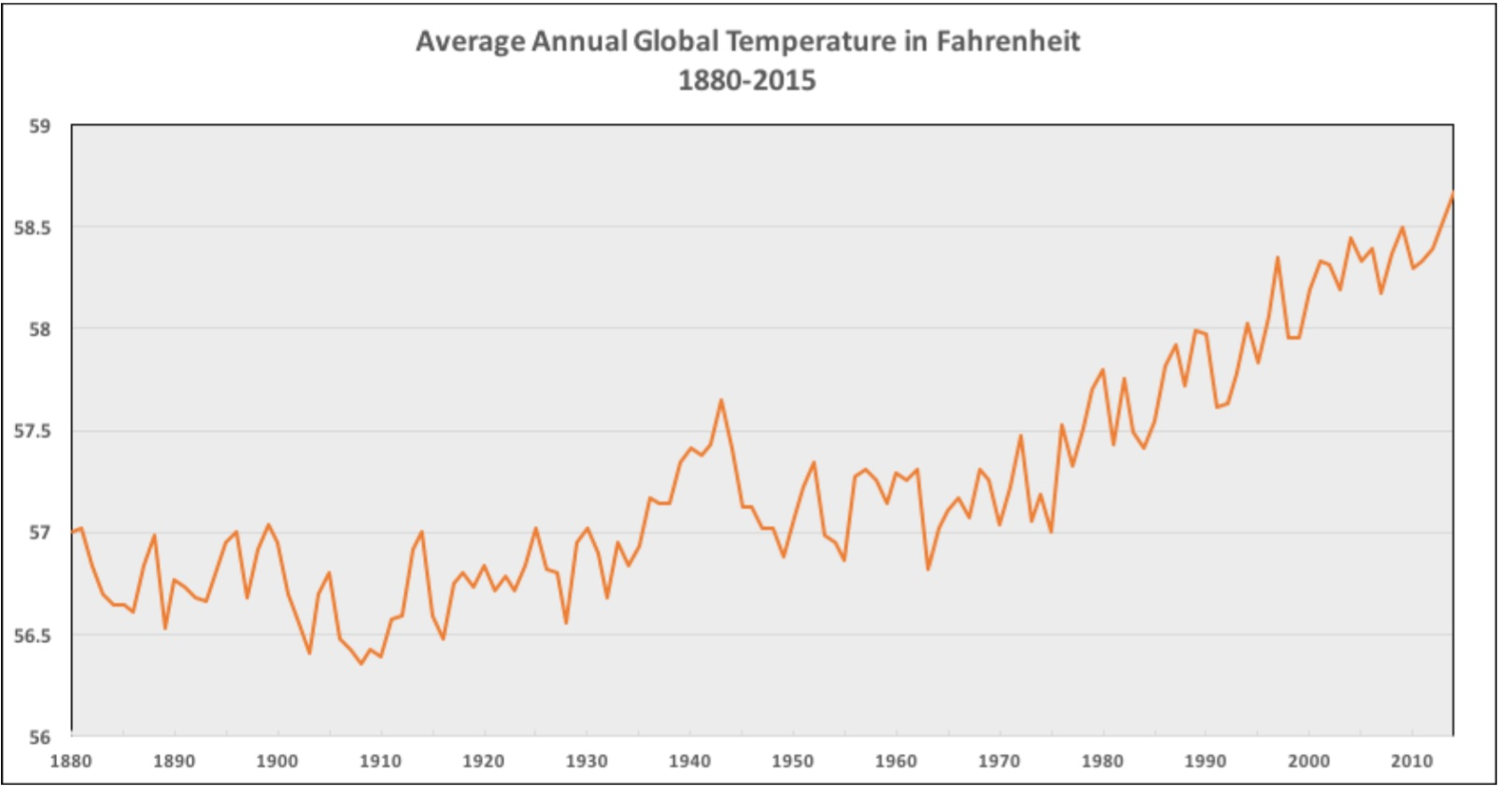
Fehler 1: Achsenprobleme
Y-Achse ohne 0-Punk
Besonders wichtig bei Balkendiagrammen
Bei Liniendiagramme ist es etwas anders

Slide 20
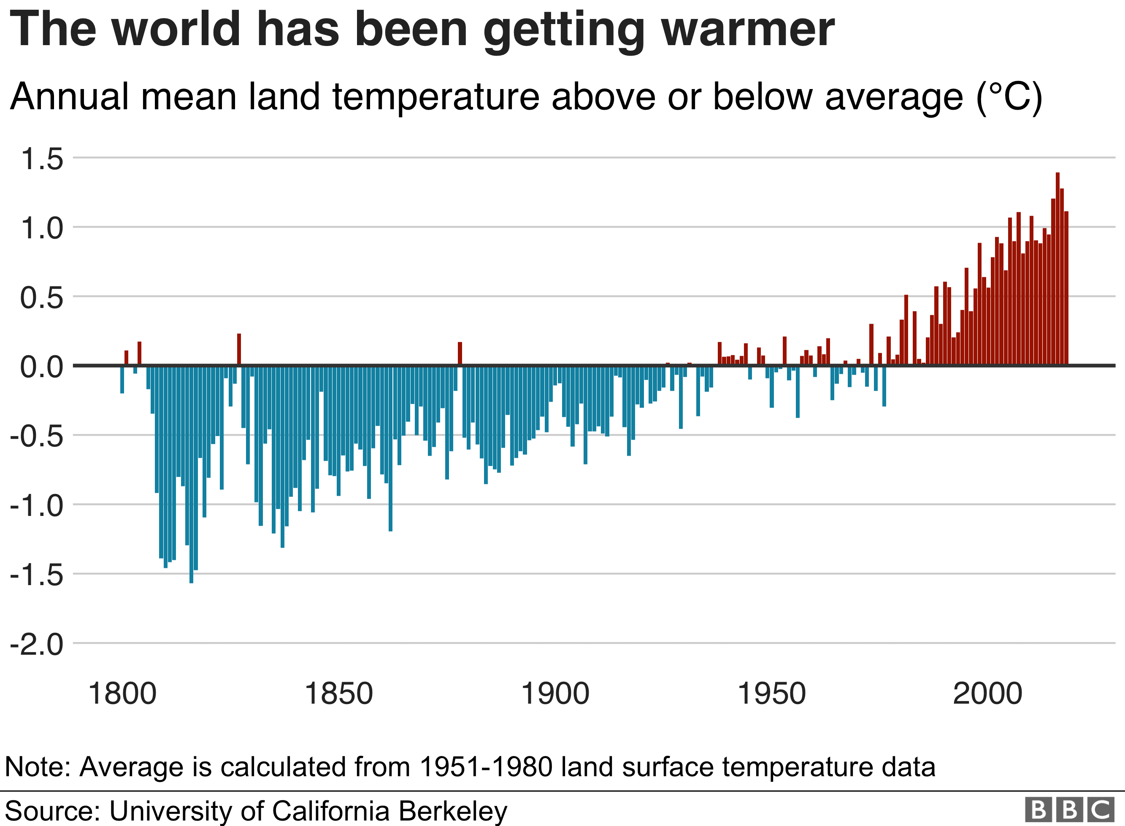
Fehler 1: Achsenprobleme
Y-Achse ohne 0-Punk
Besonders wichtig bei Balkendiagrammen
Bei Liniendiagramme ist es etwas anders
Frage: Was ist relevante Vergleich?

Slide 21
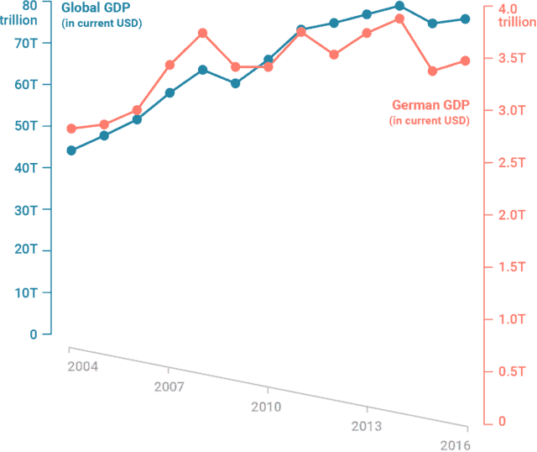
Fehler 1: Achsenprobleme
Y-Achse ohne 0-Punk
Besonders wichtig bei Balkendiagrammen
Bei Liniendiagramme ist es etwas anders
Frage: Was ist relevante Vergleich?
Zwei Y- Achsen
Suggeriert Ähnlichkeit

Slide 22
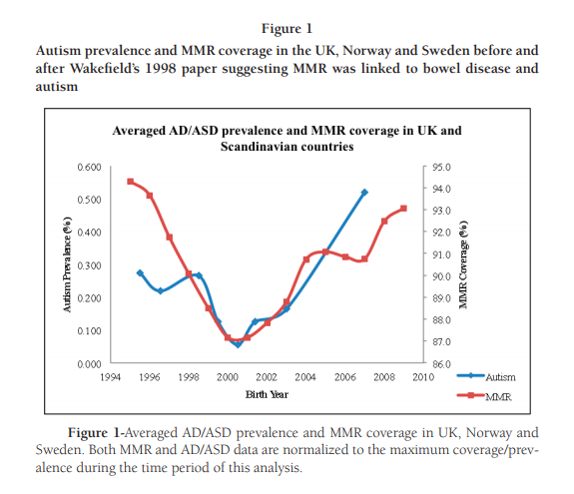
Fehler 1: Achsenprobleme
Y-Achse ohne 0-Punk
Besonders wichtig bei Balkendiagrammen
Bei Liniendiagramme ist es etwas anders
Frage: Was ist relevante Vergleich?
Zwei Y- Achsen
Suggeriert Ähnlichkeit
Suggeriert Korrelation
Notes:
Quelle: https://www.ink.ag/media/pdf/g0/66/9c/Deisher-VaccineManufactureAndASD-11.pdf

Slide 23
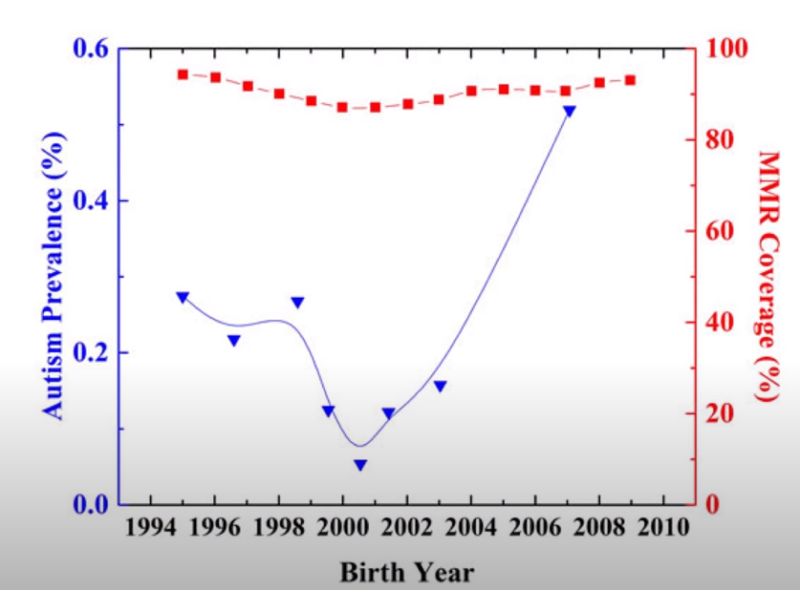
Fehler 1: Achsenprobleme
Y-Achse ohne 0-Punk
Besonders wichtig bei Balkendiagrammen
Bei Liniendiagramme ist es etwas anders
Frage: Was ist relevante Vergleich?
Zwei Y- Achsen
Suggeriert Ähnlichkeit
Suggeriert Korrelation – auch wenn keine existieren

Slide 24
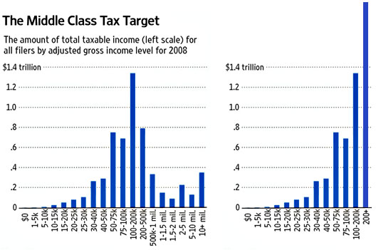
Fehler 2: Falsche Aggregation
Numerische Daten → Kategorien
Balkendiagrammen und Einkommen
Notes:
Quelle: https://www.brendan-nyhan.com/blog/2011/05/the-use-and-abuse-of-bar-graphs.html
Quelle: https://www.wsj.com/articles/SB10001424052748704621304576267113524583554

Slide 25
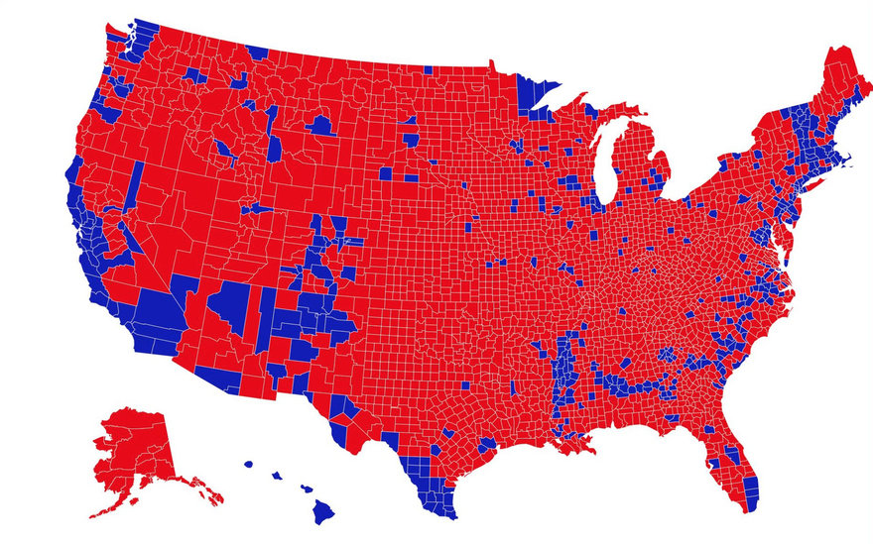
Fehler 2: Falsche Aggregation
Numerische Daten → Kategorien
Balkendiagrammen und Einkommen
Ein Kontinuum ist kein binäres Konstrukt
Notes:
https://www.core77.com/posts/90771/A-Great-Example-of-Better-Data-Visualization-This-Voting-Map-GIF

Slide 26
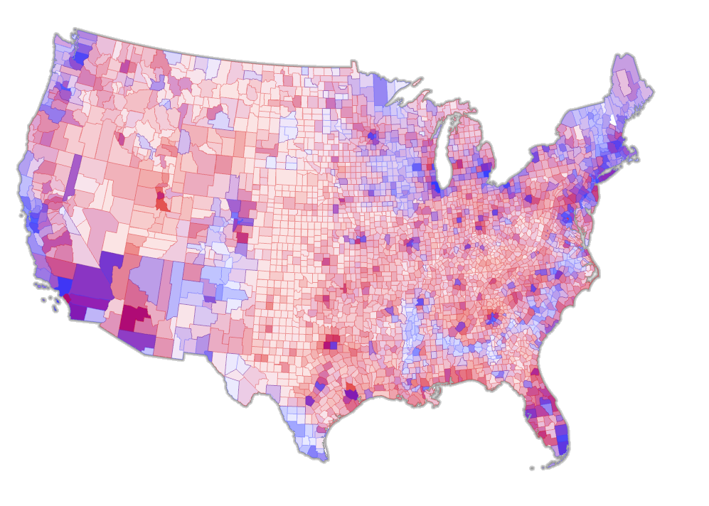
Fehler 2: Falsche Aggregation
Numerische Daten → Kategorien
Balkendiagrammen und Einkommen
Ein Kontinuum ist kein binäres Konstrukt
Notes:
https://www.arcgis.com/apps/StorytellingTextLegend/index.html?appid=0da5f195f4be485595c500f53b1da1cb

Slide 27
Fehler 2: Falsche Aggregation
Numerische Daten → Kategorien
Balkendiagrammen und Einkommen
Ein Kontinuum ist kein binäres Konstrukt
Staaten sind keine Menschen
Notes:
https://www.core77.com/posts/90771/A-Great-Example-of-Better-Data-Visualization-This-Voting-Map-GIF

Slide 28
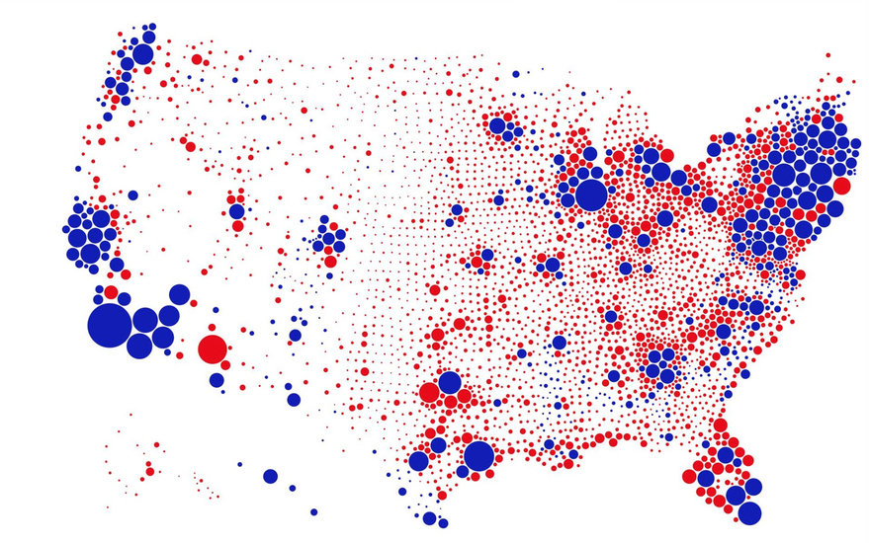
Fehler 2: Falsche Aggregation
Numerische Daten → Kategorien
Balkendiagrammen und Einkommen
Ein Kontinuum ist kein binäres Konstrukt
Staaten sind keine Menschen
Kontrolle für Bevölkerungsdichte
Notes:
https://www.core77.com/posts/90771/A-Great-Example-of-Better-Data-Visualization-This-Voting-Map-GIF

Slide 29
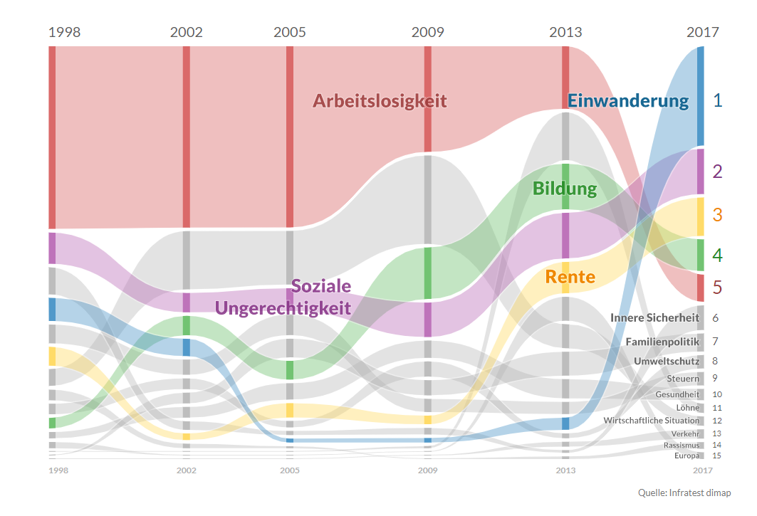
Fehler 2: Falsche Aggregation
Numerische Daten → Kategorien
Balkendiagrammen und Einkommen
Ein Kontinuum ist kein binäres Konstrukt
Staaten sind keine Menschen
Kontrolle für Bevölkerungsdichte
Kategorien ausschließen
Notes:
https://interaktiv.morgenpost.de/probleme-bundestagswahl-2017/

Slide 30
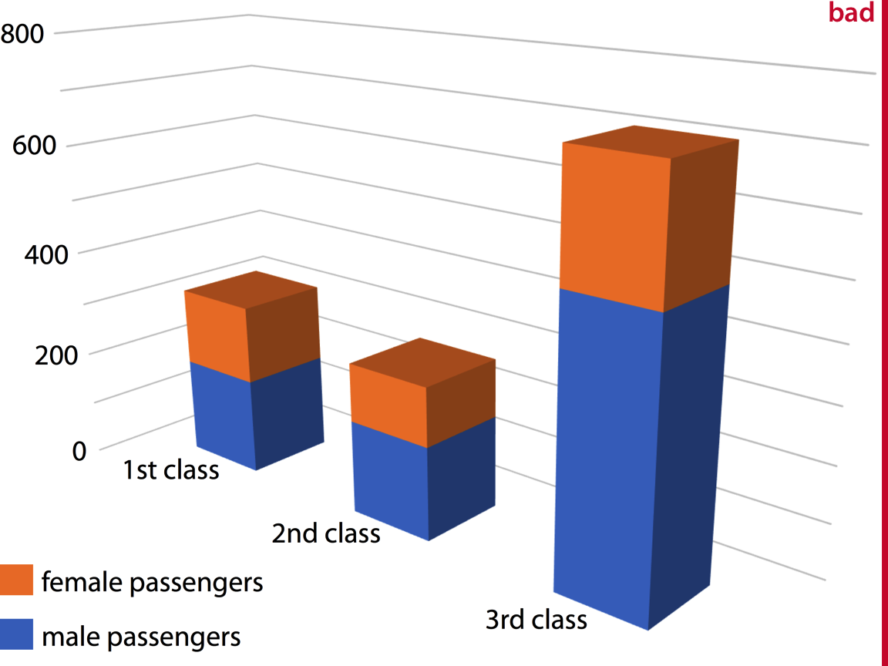
Fehler 3: Falsche Abbildungsform
Vermeidet 3-D Darstellungen
Notes:
https://clauswilke.com/dataviz/no-3d.html#avoid-gratuitous-3d

Slide 31
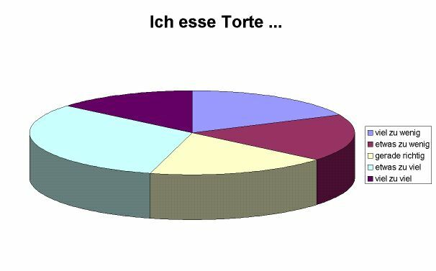
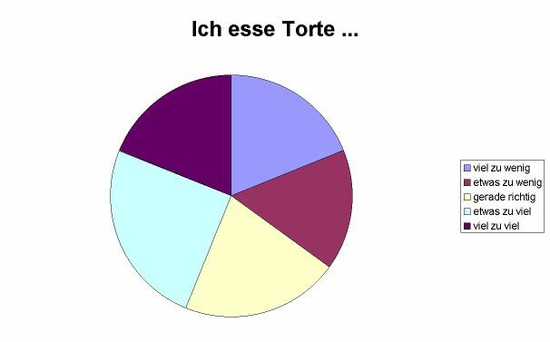
Fehler 3: Falsche Abbildungsform
Vermeidet 3-D Darstellungen
Vermeidet Tortendiagramme
Notes:
https://wlm.userweb.mwn.de/Ilmes/ilm_t10.htm

Slide 32
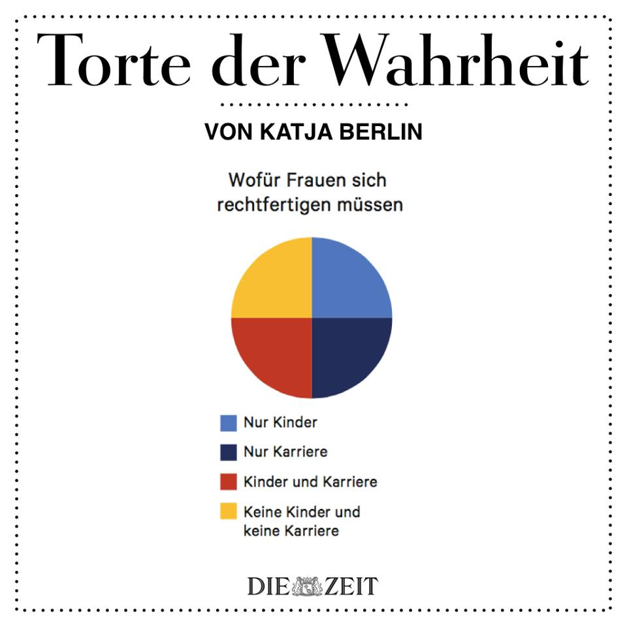
Fehler 3: Falsche Abbildungsform
Vermeidet 3-D Darstellungen
Vermeidet Tortendiagramme
Ok- es gibt Ausnahmen
Notes:
Katka-Berlin

Slide 33

Fehler 3: Falsche Abbildungsform
Vermeidet 3-D Darstellungen
Vermeidet Tortendiagramme
Ok- es gibt Ausnahmen
Nutzt die richtige Abbildungsform
Dazu mehr später

Slide 34
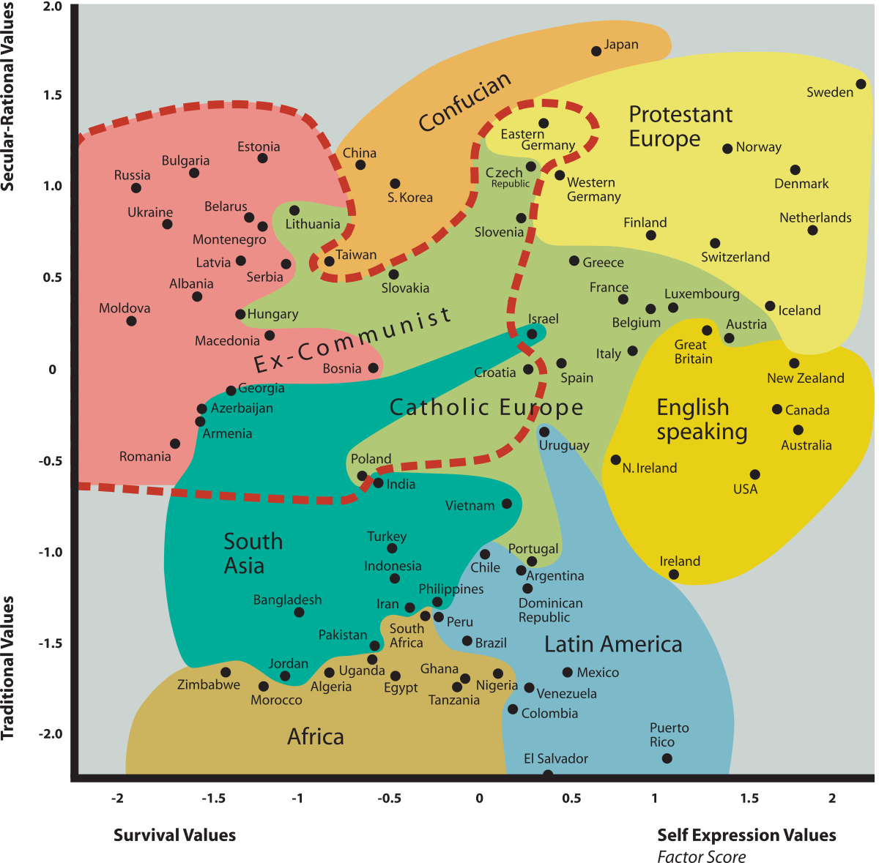
Fehler 3: Falsche Abbildungsform
Vermeidet 3-D Darstellungen
Vermeidet Tortendiagramme
Ok- es gibt Ausnahmen
Nutzt die richtige Abbildungsform
Dazu mehr später
Vermeidet „Chart Junk“ und Unübersichtlichkeiten

Slide 35
Fehler 4: Chartjunk
Vermeidet „Chartjunk“ und Unübersichtlichkeiten

Slide 36
Fehler 4: Chartjunk
Vermeidet „Chartjunk“ und Unübersichtlichkeiten

Slide 37
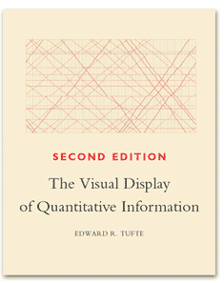

Fehler 4: Unübersichtlichkeiten
Vermeidet „Chart Junk“ und Unübersichtlichkeiten
Edward Tufte - Regeln für gute Abbildungen
Data-to-ink Ratio

Slide 38
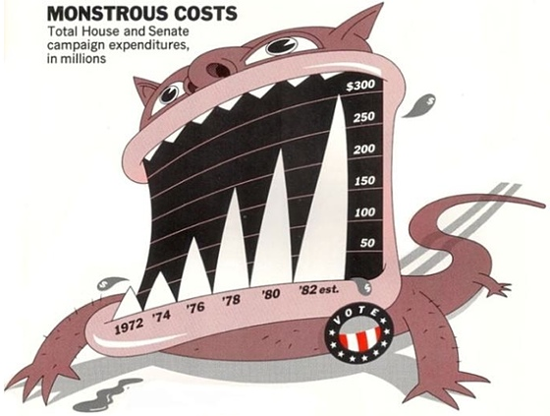
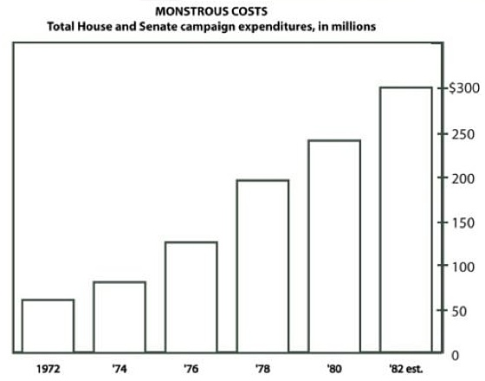
Fehler 4: Unübersichtlichkeiten
Vermeidet „Chart Junk“ und Unübersichtlichkeiten
Edward Tufte - Regeln für gute Abbildungen
Niedrige Data-to-ink Ratio

Slide 39
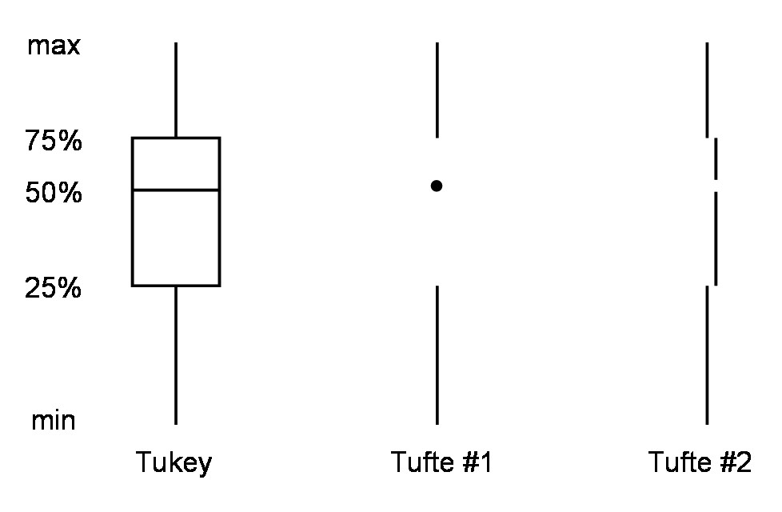
Fehler 4: Unübersichtlichkeiten
Vermeidet „Chart Junk“ und Unübersichtlichkeiten
Edward Tufte - Regeln für gute Abbildungen
Niedrige Data-to-ink Ratio
Kann aber auch zu viel sein

Slide 40
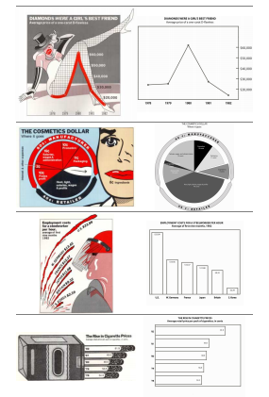
Fehler 4: Unübersichtlichkeiten
Vermeidet „Chart Junk“ und Unübersichtlichkeiten
Edward Tufte - Regeln für gute Abbildungen
Niedrige Data-to-ink Ratio
Kann aber auch zu viel sein
Abbildungen sind Kommunikation
Regeln sind Grammatik
Regeln können gebrochen werden
Notes:
http://vis.csail.mit.edu/classes/6.859/readings/pdfs/Bateman-UsefulJunk.pdf

Slide 41
Visualisierungen
Wie sieht gute Datenkommunikation aus?

Slide 42
Visualisierung als Kommunikation
Visualisierungen sind eine Form der (quantitativen) Kommunikation
Folgt den Regeln der Kommunikation
Was ist meine Kernaussage? → Was wird gesagt?
Was wird nicht gesagt → Aggregation und Aufmerksamkeit
Nachvollziehbarkeit und Transparenz
„Korrekte“ Form wird durch Aussage bedingt
Vergleich Sprache: Grammatik und Poesie

Slide 43
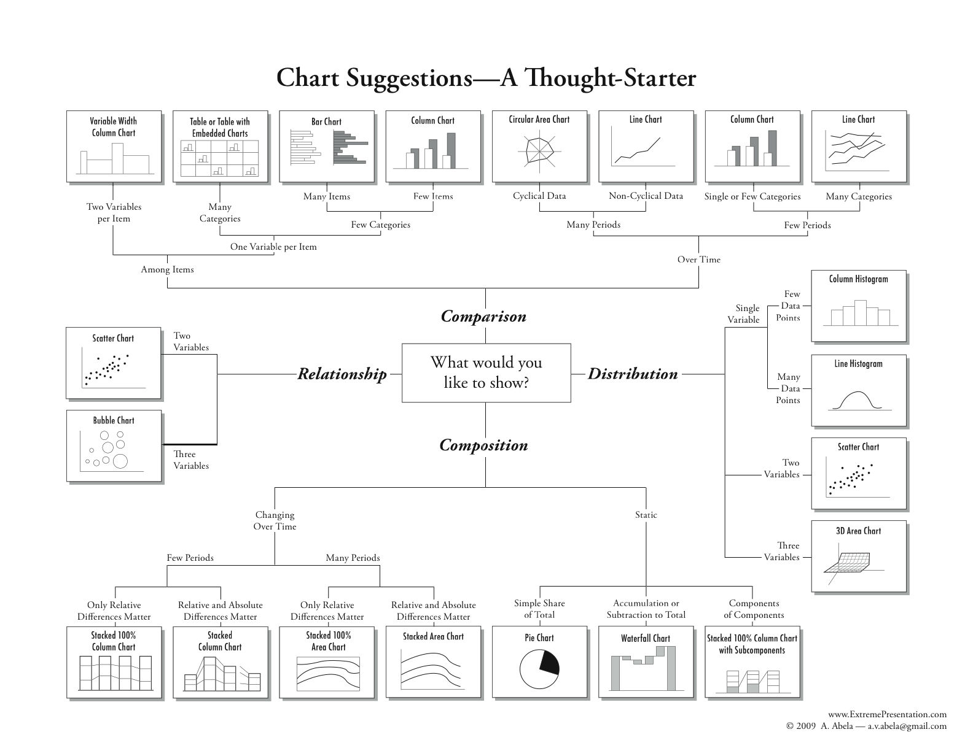
Auswahl des Abbildungstyps? I
Was will ich kommunizieren?
Vergleich
Beziehung
Verteilung
Zusammensetzung?
Statisch oder dynamisch?
Anzahl der Variablen?
Auswahlsystem: https://www.data-to-viz.com/
Software (z.B. Excel, R, Tableau) oder analog
Notes:
http://extremepresentation.com/wp-content/uploads/6a00d8341bfd2e53ef0148c699cc96970c.jpg

Slide 44
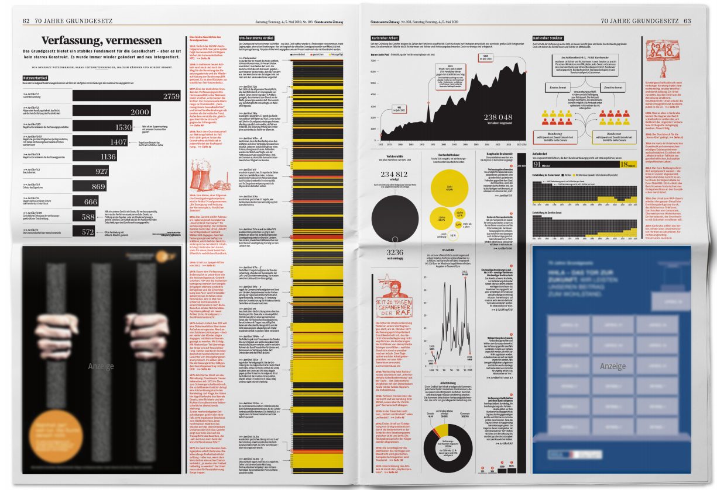

Kreativität und Ästhetik
Eigene Anwendung
Tagebuch und Visualisierungen
Über Geschmack lässt sich streiten
Kreativität ist gut, aber nicht notwendig
Gute Abbildungen kopieren
https://www.informationisbeautifulawards.com/
DPA-Infographic Award
Deutsche und Internationale Presse
Notes:
https://www.dpa.com/fileadmin/user_upload/Produkte_Services/Infografik_award/SueddeutscheZeitung_70JahreGrundgesetz.pdf

